Slide 1
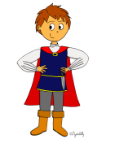
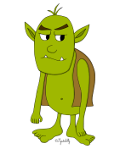
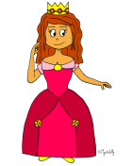
Caractéristiques du conte - Synthèse
Français
Littérature – Le conte
Nom du conte | Personnage principal | Ennemi(s) | Ami(s) | Lieux

Slide 2
Caractéristiques du conte - Synthèse
Français
Littérature – Le conte
Situation initiale | Problème du personnage principal | Aide reçue ou solution trouvée | Fin de l’histoire

